Slide 1


Lição 08:Marcos e os Milagres de Jesus
Revista Escola Dominical Betel Jovens Conectar+

Slide 2


Subsídio ao Professor

Slide 3
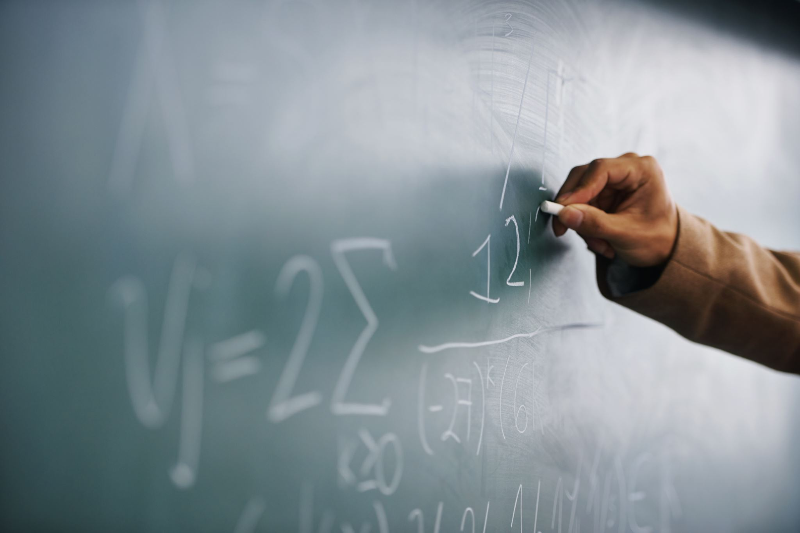
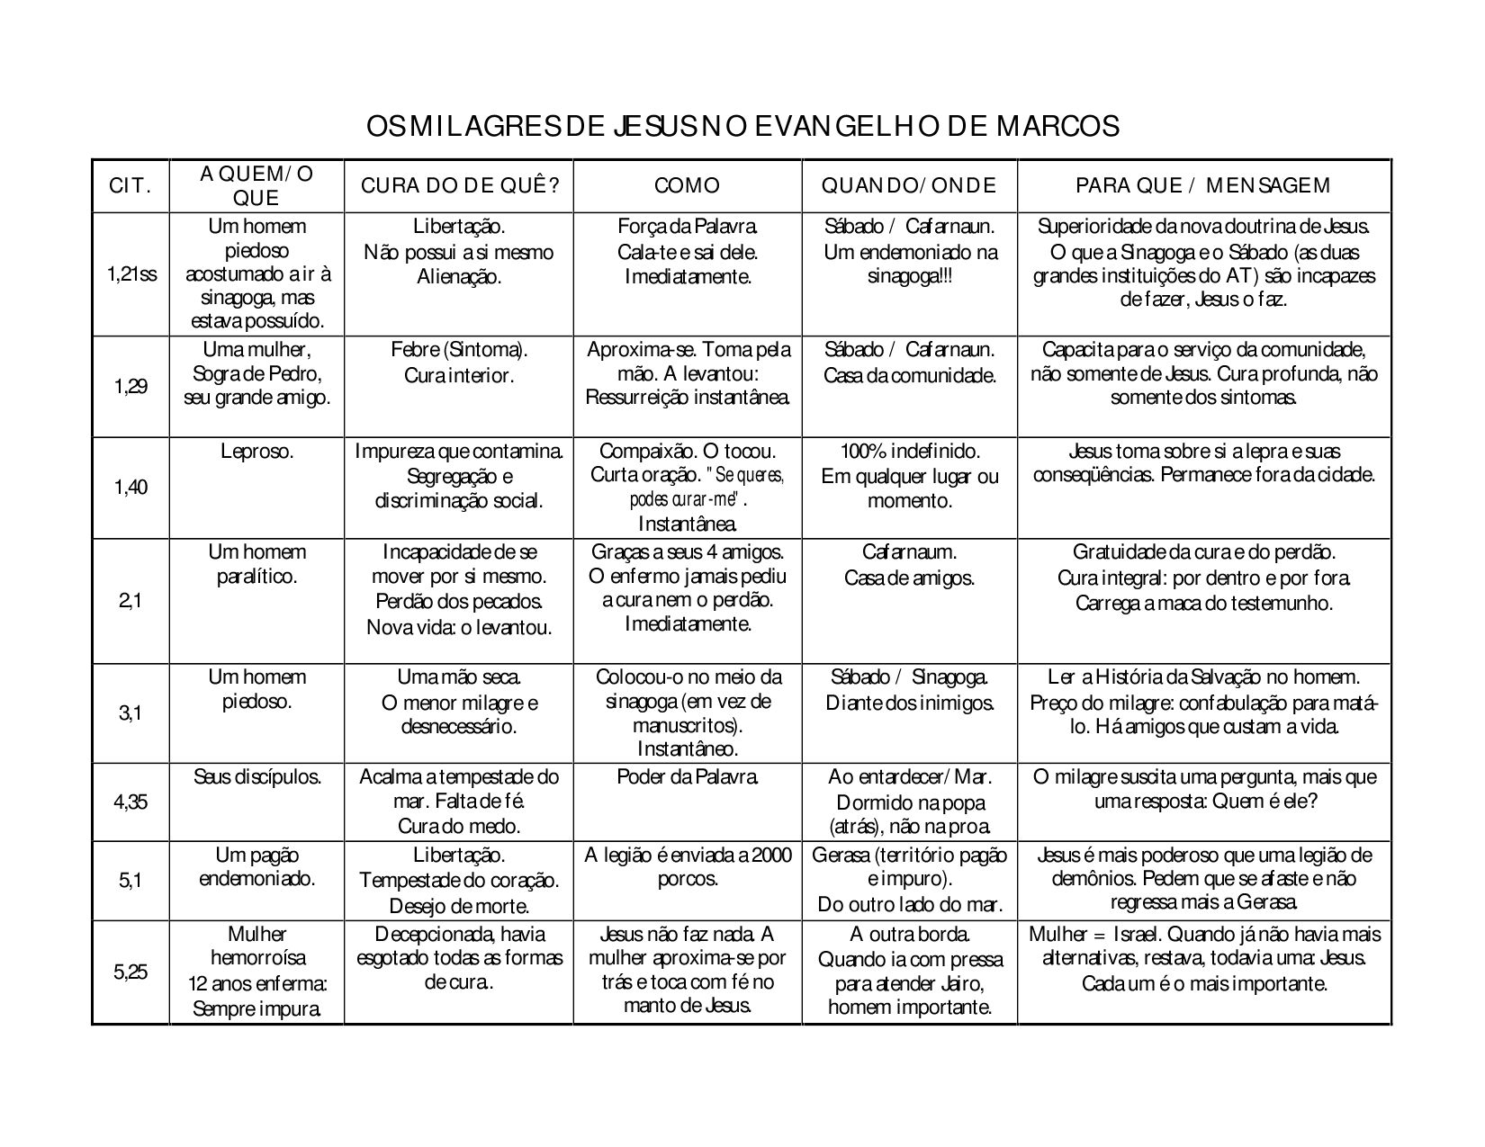
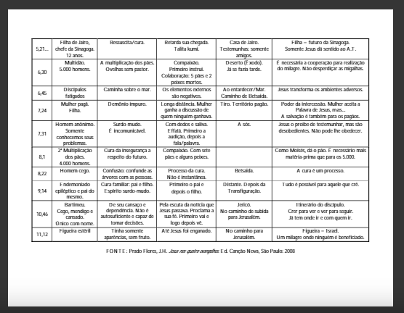

Slide 4
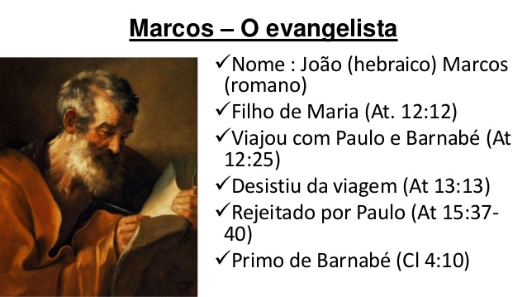

Slide 5


Pré Textual
OBJETIVOS DA LIÇÃO
Demonstrar o poder e autoridade de Jesus;
Ensinar que o Jesu da Bíblia é o mesmo dos nossos dias;
Compreender que Cristo deu poder aos seus discípulos
Marcos 1:27-28
(27) E todos se admiraram, a ponto de perguntarem entre si, dizendo: Que é isto? Que nova doutrina é esta? Pois com autoridade ordena aos espíritos imundos, e eles lhe obedecem!
(28) E logo correu a sua fama por toda a província da Galiléia. Marcos 3:10-12
(10) Porque tinha curado a muitos, de tal maneira que todos quantos tinham algum mal se arrojavam sobre ele, para lhe tocarem.
(11) E os espíritos imundos vendo-o, prostravam-se diante dele, e clamavam, dizendo: Tu és o Filho de Deus.
(12) E ele os ameaçava muito, para que não o manifestassem.
“E sentiram um grande temor e diziam uns aos outros: Mas quem é este que até o vento e o mar lhe obedecem?” Mc 4.41
Texto de Referência:
Marcos: 1.27-28; Marcos: 3.10-12

Slide 6

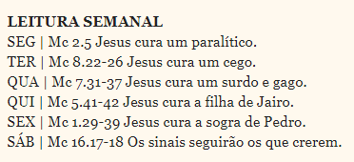
📘 LEITURA SEMANAL

Slide 7
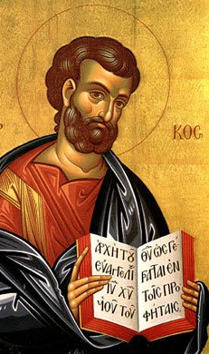
Introdução:
O Evangelho de Marcos enumera aproximadamente dezoito milagres que evidenciam a missão do Filho de Deus. Seu registro não tinha por objetivo informar mas, transformar vidas. Na operação de sinais, Jesus revela um Deus mais próximo do homem.

Slide 8
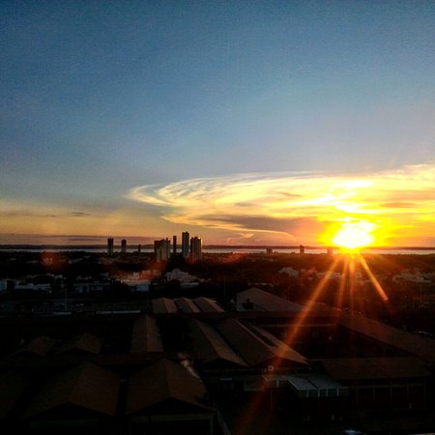
🔑 #pontochave
“A autoridade de Jesus revela a grandeza de Sua missão”.

Slide 9
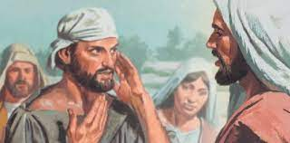
1 - DEUS UNGIU A JESUS DE NAZARÉ
É notório através das profecias messiânicas que a unção de Deus estava sobre Seu Filho para operar milagres de forma extraordinária.

Slide 10
1 - DEUS UNGIU A JESUS DE NAZARÉ
1.1. Autoridade sobre espíritos imundos
1.2. Autoridade sobre as enfermidades
  Nos registros do Evangelho de Marcos, logo no início, encontramos Jesus sendo interrompido em Seu discurso na Sinagoga por um homem possesso. É interessante que o próprio demônio O reconhece como Filho de Deus.
  A autoridade de Jesus é tanta que apenas uma ordem foi suficiente para a libertação daquele homem. Os ensinos de Jesus são chancelados por:
  libertação;
  autoridade : castas de demônios saem com jejum e oração (Mt 17. 21).
O homem natural não consegue explicar as coisas do Espírito. Marcos traz o relato da cura de um leproso, em que o milagre acontece de forma imediata. Bastou um toque e uma palavra de Jesus para fazer a lepra desaparecer e o homem ficar limpo. enfermidades.

Slide 11
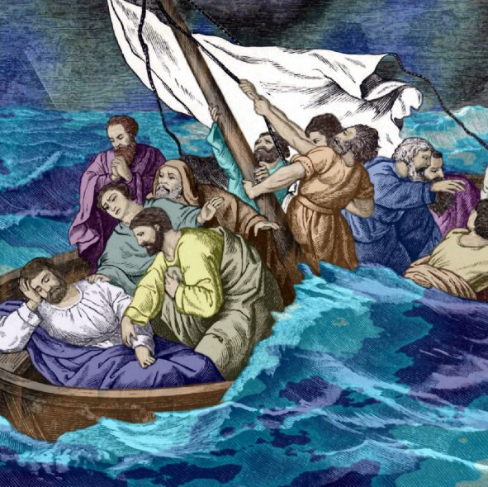
2- JESUS OPEROU GRANDES MARAVILHAS
Durante os três anos e meio de Ministério, os habitantes da Palestina tiveram a oportunidade de contemplar as maravilhas , intervenção divina nas leis da natureza; contrariando a razão e a lógica humanas.

Slide 12
2. JESUS OPEROU GRANDES MARAVILHAS
2.1. Os ventos e o mar obedecem ao Seu comando
2.2. A multiplicação de alimentos
Jesus acalma a tempestade
Algumas verdades podem ser extraídas deste livramento: a primeira é que, se Jesus está conosco, podemos descansar em Sua vontade; a segunda lição é que não existe impedimento para o poder de Deus. (Sl 121.2).
O relato nos mostra que Jesus teve compaixão da multidão; um dos sentimentos mais nobres que deve existir no ser humano. Movido deste sentimento, Jesus pegou os cinco pães e os dois peixinhos e os abençoou; então o milagre aconteceu. É maravilhoso ter um Deus cujo poder não tem limite. Jesus está atento às necessidades básicas do ser humano, por isso não precisa se desesperar; precisamos apenas confiar, pois temos um Deus que faz além daquilo que pedimos ou pensamos segundo o poder que em nós opera (Ef 3.20)

Slide 13
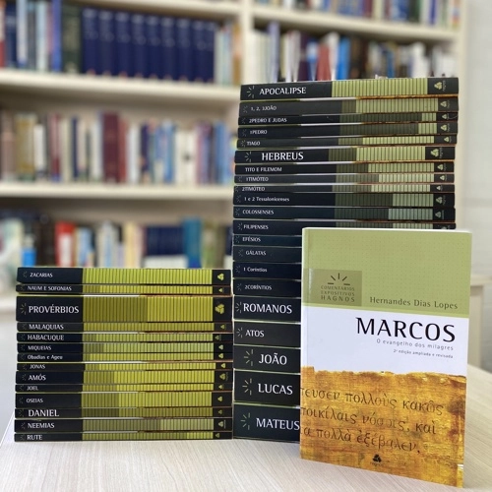
Dica de leitura

Slide 14



Pr. Júlio César Medeiros

Slide 15
3. O PODER FOI DELEGADO AOS DISCÍPULOS
Jesus deixou bem claro que Ele iria para o Pai, e aqueles que tivessem fé fariam obras maiores do que as dEle (Jo 14.12). Como discípulos de Jesus, é necessário continuar a pregação do Evangelho com autoridade e poder que nos foram concedidos por Ele (Lc 10.19).

Slide 16
3 O PODER FOI DELEGADO AOS DISCÍPULOS
3.1 A Igreja primitiva tomou posse deste poder
3.2. A necessidade dos dons espirituais hoje
O evangelista Marcos registra as derradeiras palavras de Jesus: “E estes sinais seguiriam aos que crerem…”. Os apóstolos, no exercício do ministério recebido de Jesus, viveram uma vida de poder e autoridade. Em Atos diz que muitos sinais e maravilhas se faziam por meio dos Apóstolos (2.43). Atos 5.15 relata que a sombra de Pedro curava as pessoas; Em Atos 19.12 está escrito que os lenços e os aventais de Paulo curavam as pessoas. A Igreja primitiva tomou posse das palavras de Jesus e viveu uma vida sobrenatural. Jesus confirmava a palavra pregada pelos Apóstolos com sinais e prodígios.
Temos plena convicção de que as promessas de Cristo não foram apenas para os irmãos do primeiro século da era cristã, mas para todos aqueles que buscarem e tomarem posse de Suas promessas. O apóstolo Paulo, em sua primeira missiva à igreja de Corinto, fala sobre os dons espirituais que Deus presenteou a igreja. Dentre os dons, estão o dom da fé, dons de curar e dom de operação de maravilha, que é de fundamental importância no desempenho da obra de Deus.

Slide 17
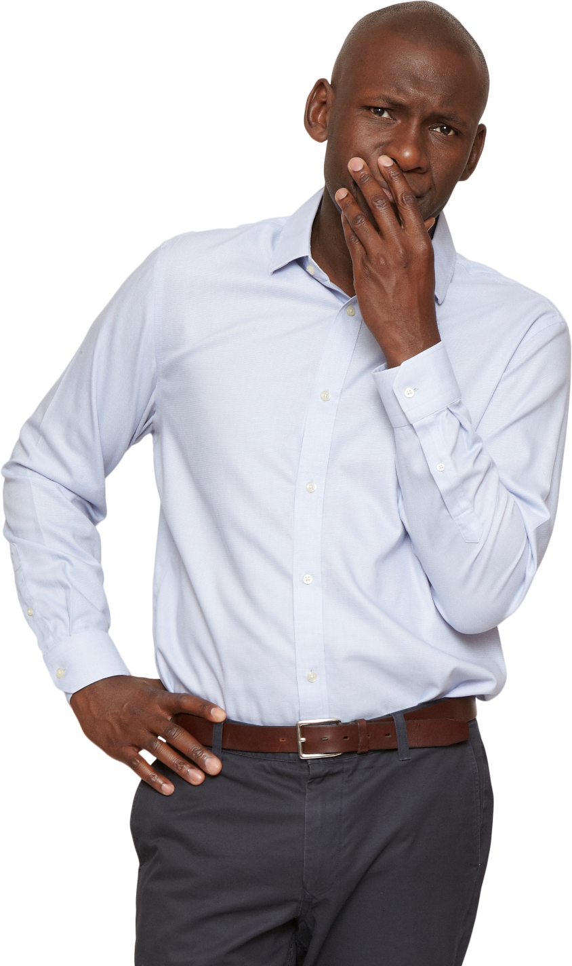
Reflexão!
Os milagres servem para produzir fé e sempre acompanham e confirmam a pregação do Evangelho, credenciando seus operadores como sendo enviados de Deus. É necessário ressaltar que os milagres não constituem um fim em si mesmo, pois o maior milagre realizado por Deus é a transformação dos pecadores.

Slide 18

CONCLUSÃO
Os Milagres de Jesus ratificam a Sua mensagem e também inspiram os Seus discípulos a tomarem posse das promessas de Deus..

Slide 19




COMO AJUDAR O CANAL?

Slide 20

Referências bibliográficas
EBD Betel – LIÇÃO 8 Marcos e os milagres de Jesus
2° Trimestre 2021 | Tema: Os Evangelhos – A representação de Jesus em quatro dimensões

